Slide 1



DX컨설턴트 트랙 미니프로젝트 3차
조별 발표
DX 4반 11조
김상아 양정우 박소언 이찬울 진대규 윤성호 박슬기
Make it possible

Slide 2
1. 데이터 처리 및 분석
[앙상블모델에 선정한 모델]
Logistic Regression 최고 정확도 : 98%
SVM 최고 정확도 : 99%
params = { 'C': 10,
'penalty': 'l2',
'solver': 'newton-cg' ,
max_iter = 100}
params = { 'C': 3 ,
'kernel': 'linear'}
KNN 최고 정확도 : 98%
LightGBM 최고 정확도 : 98%
params =: { 'metric': 'manhattan', n_neighbors': 3, 'weights': 'distance'}
param = {'n_estimators' : 260,
'learning_rate':0.422 }

Slide 3
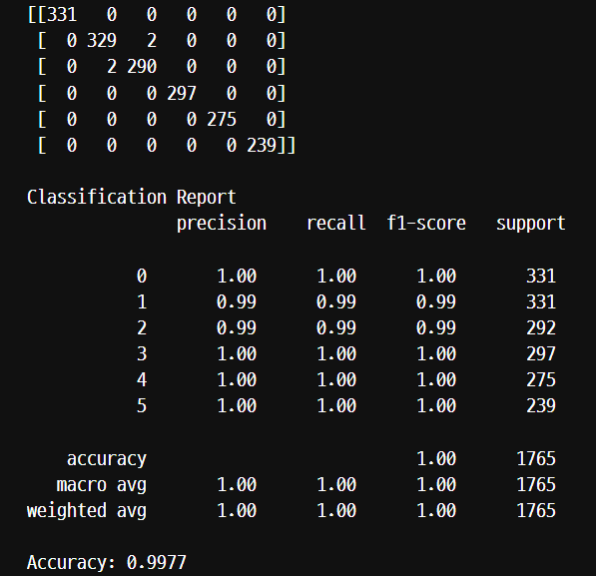
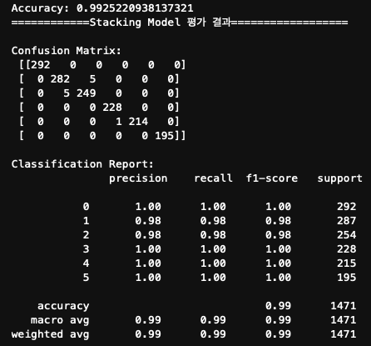
2. 머신러닝 모델링 (앙상블 모델)
[Soft Voting]
KNN1 + KNN2 + Logistic Regression+ LightGBM
[Stacking]
4가지 모델(KNN, SVM, Logistic Regression, LightGBM)
+ Random Forest Classifier
+ n_estimators=50, max_depth=10, random_state=1, cv=5

Slide 4
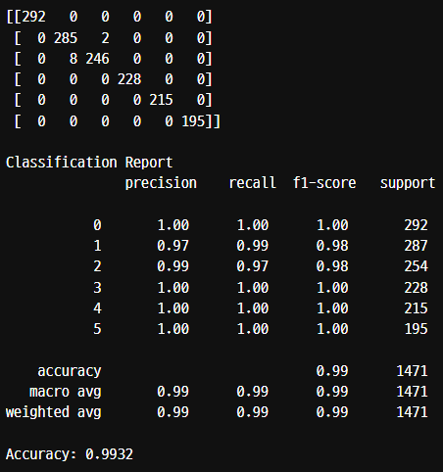
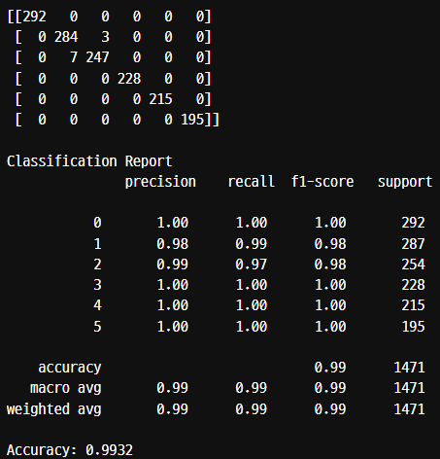
2. 머신러닝 모델링 (앙상블 모델)
[Stacking]
4가지 모델(KNN, SVM, Logistic Regression, LightGBM)
+ LightGBM + cv=5
[Stacking]
4가지 모델(KNN, SVM, Logistic Regression, LightGBM)
+ Logistic Regression + cv=5

Slide 5
3. 종합 결과
[앙상블모델을 기반으로한 인사이트]
Soft Voting(최대 : 99.77%) 방식이 Stacking 방식보다 높은 정확도를 보인다.
갤럭시 워치 S3에 사용될 분류 모델은 Soft Voting(KNN1 + KNN2 + Logistic Regression+ LightGBM) 로 구성하고 개발
결론: 머신러닝 엔지니어(KNN전문가) 추가 채용 및 원할한 추가 분석을 위한 예산 충당(고성능 컴퓨터-CPU Core 4개 이상) 필요
Accuracy가 가장 높은 모델
=> VotingClassifier_soft
(Accuracy : 99.8%)
추가 탐색이 필요한 부분
중요 변수 탐색 및 선정
과적합 예상(561개 독립변수)

